Slide 1

Тема: Тестування веб-сайту https://www.busin.com.ua/uk/
Автор: ПІШУК ІРИНА
КЕРІВНИК: ДАНИЛЬЧЕНКО АННА

Slide 2
Мета тестування Основною метою створення тест-плану є опис тестування веб-сайту. Цей документ дасть змогу детально зрозуміти суть запланованої роботи по даному сайту.

Slide 3
План тестування На початку тестування будуть проведені функціональні тести, внесені зміни і вони будуть додані у тест-план. Перший етап дасть нам зрозуміти про стабільність системи і допоможе виявити необхідні тест-кейси, які будуть виконані. На другому етапі буде протестовано кросбраузерне тестування, тестування швидкості сайту та зручність. Такий план дасть нам можливість отримати детальний звіт про наш сайт та у висновку буде короткий опис, на що потрібно звернути нашу увагу, аби уникнути всіляких проблем та покращити ефективність сайту .

Slide 4
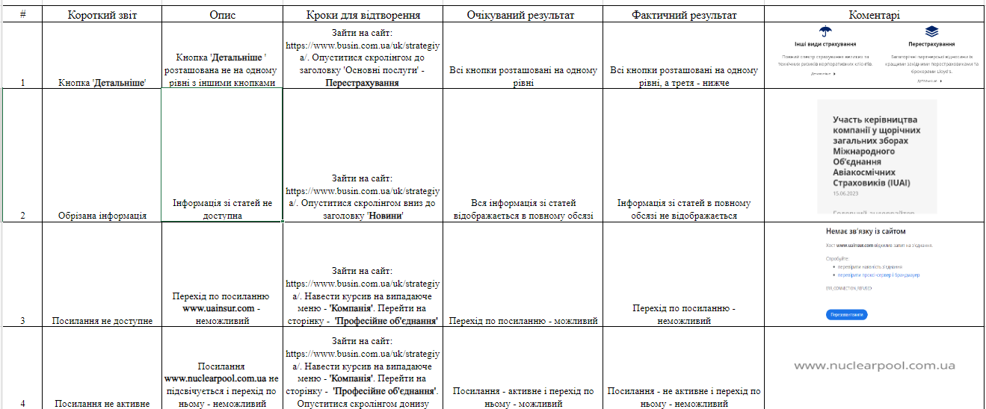
Баг-репорт: Функціональне тестування

Slide 5
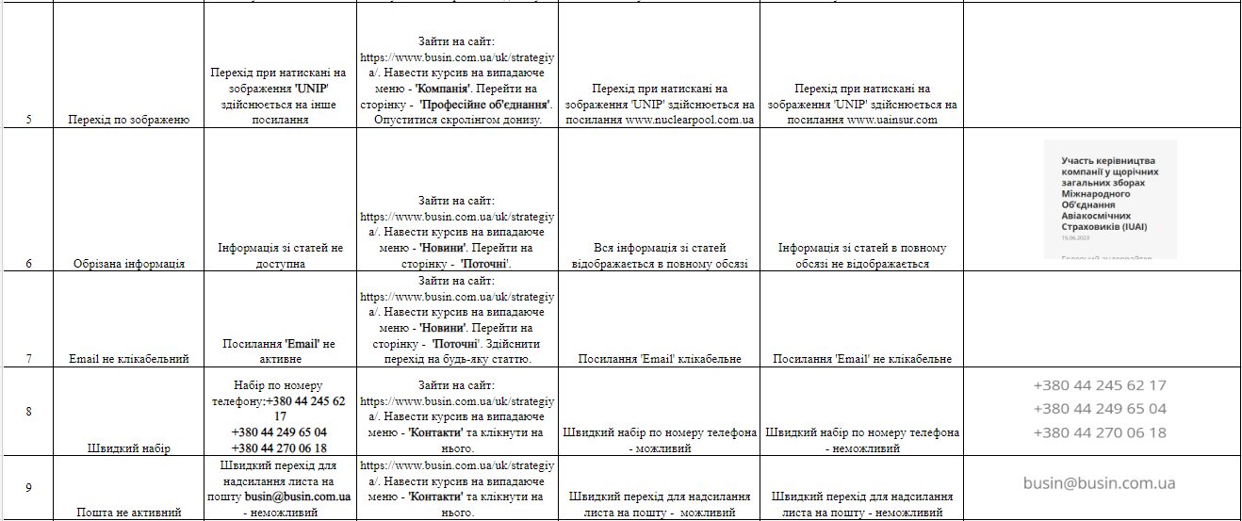
Баг-репорт: Функціональне тестування

Slide 6
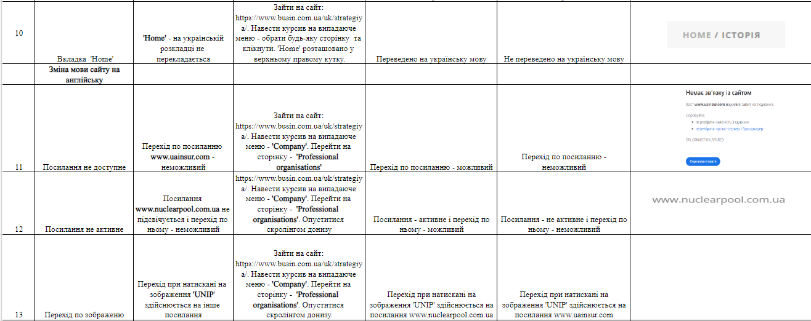
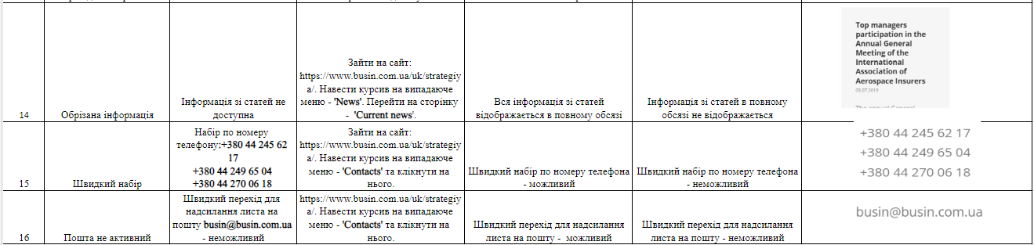
Баг-репорт: Функціональне тестування

Slide 7
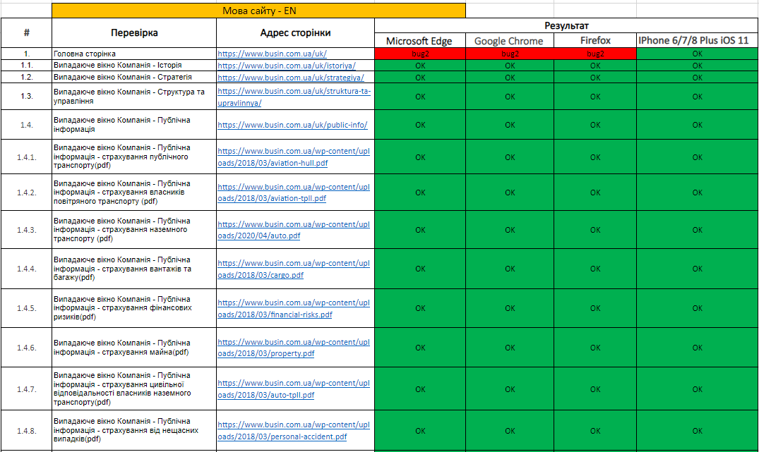
Тестування кросбраузерності та адаптивності - EN

Slide 8
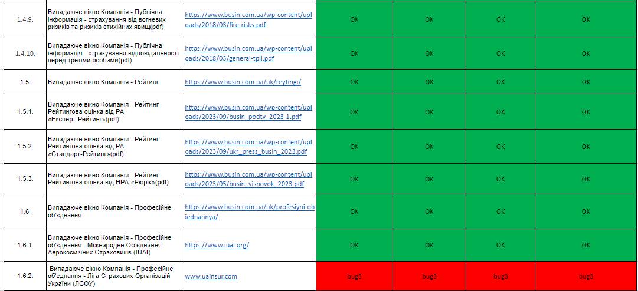
Тестування кросбраузерності та адаптивності - EN

Slide 9
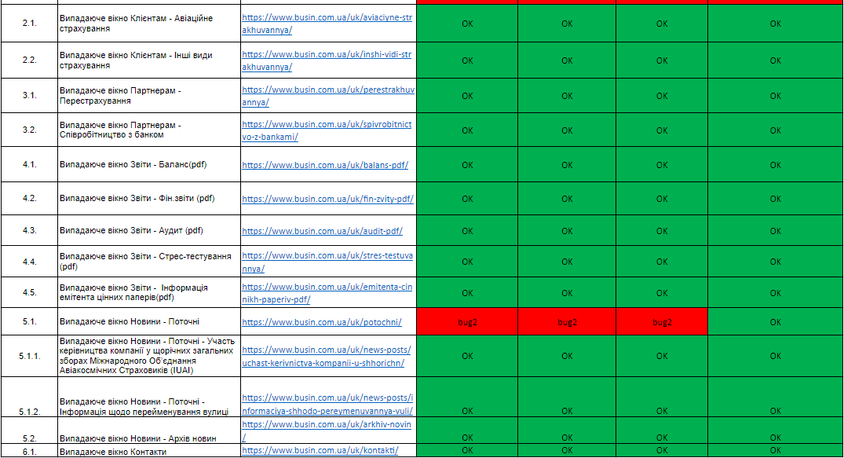
Тестування кросбраузерності та адаптивності -EN

Slide 10
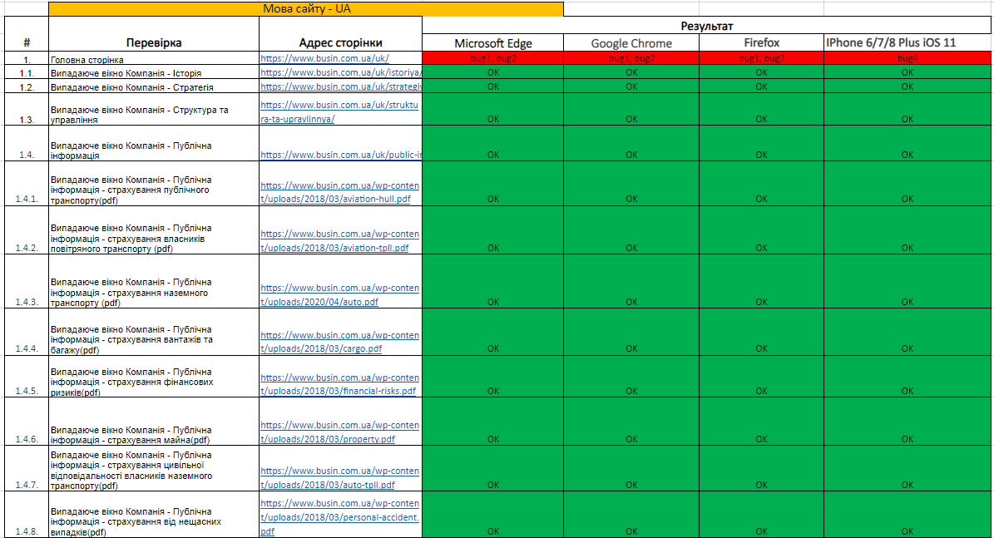
Тестування кросбраузерності та адаптивності - UA

Slide 11
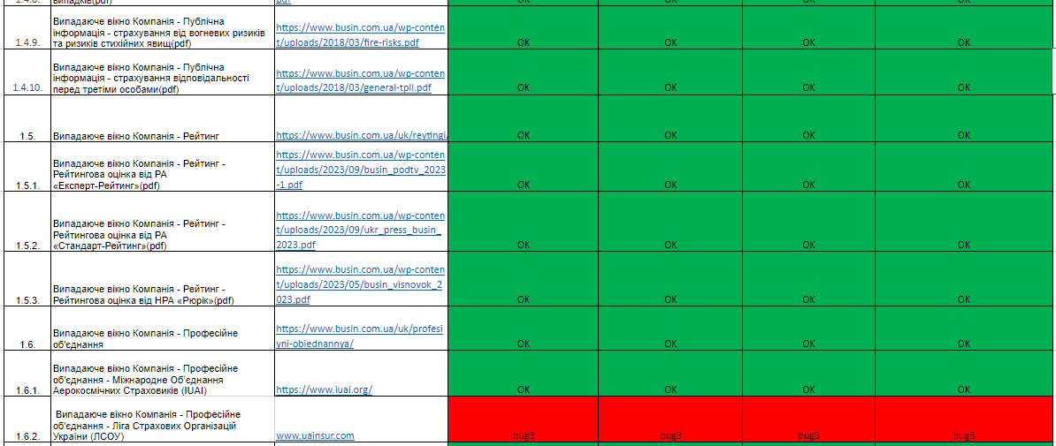
Тестування кросбраузерності та адаптивності - UA

Slide 12
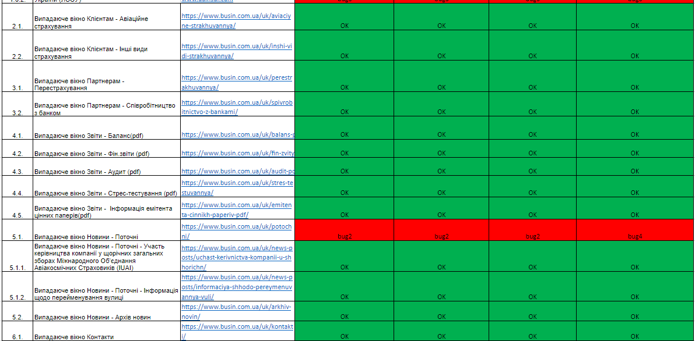
Тестування кросбраузерності та адаптивності - UA

Slide 13
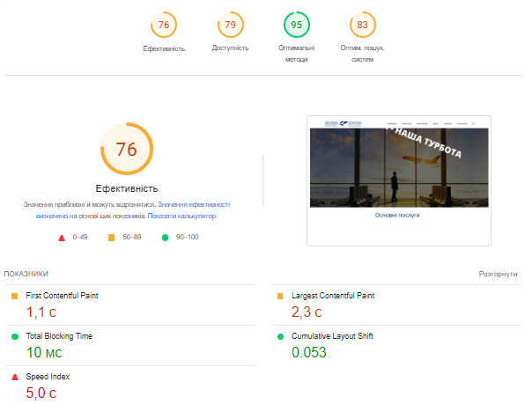

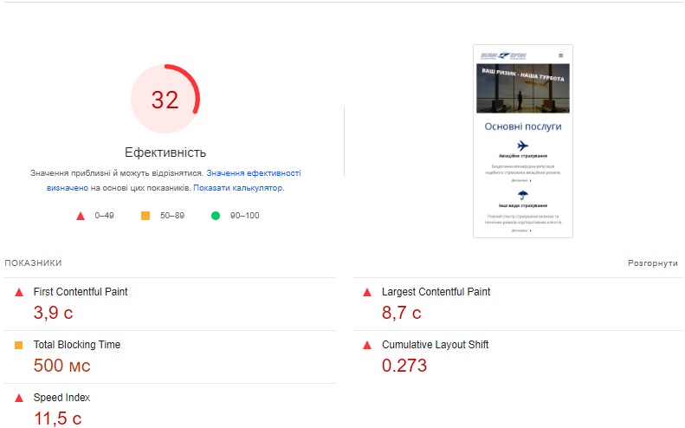
Тестування швидкості сайту за допомогою інструменту - Page Speed Insights
Швидкість сайту з гаджету
Швидкість сайту через браузер комп'ютера

Slide 14
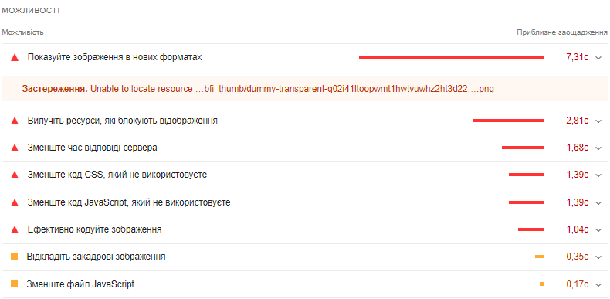
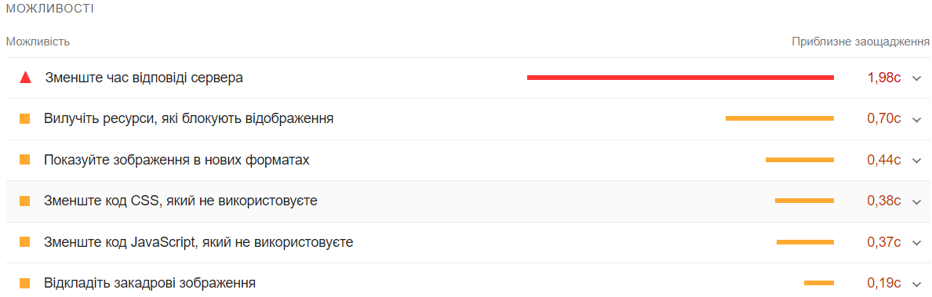
Поради для оптимізації швидкості загрузки веб-сайту
Оптимізація швидкості для браузера комп'ютера
Оптимізація швидкості для гаджету

Slide 15
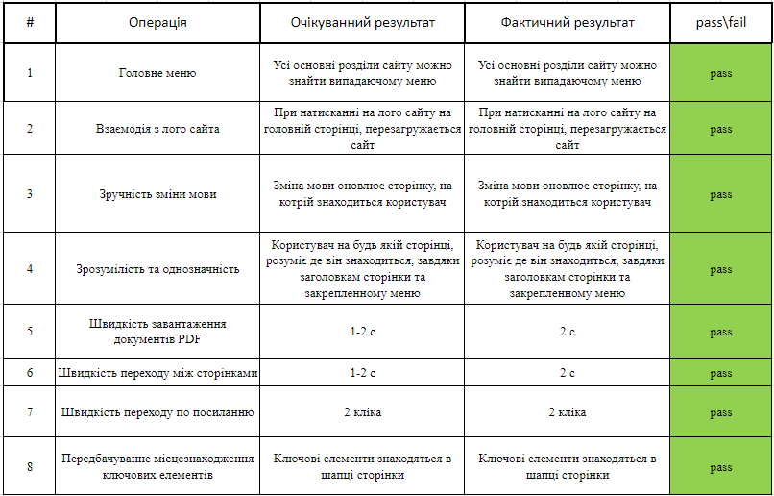
Тестування графічного інтерфейсу

Slide 16
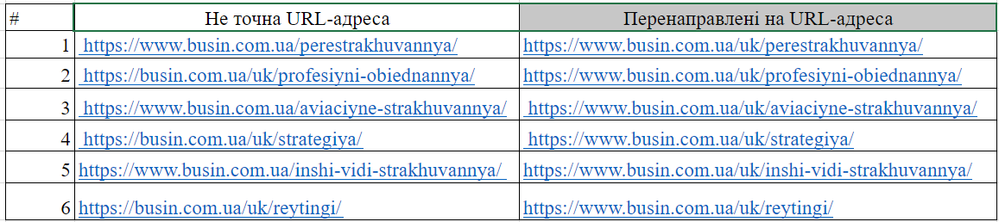
SEO-оптимізація

Slide 17
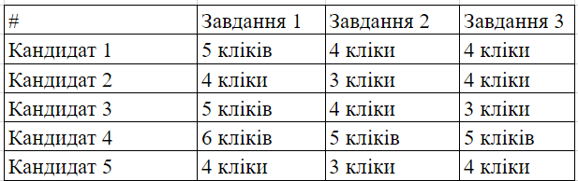
Тестування зручності

Slide 18
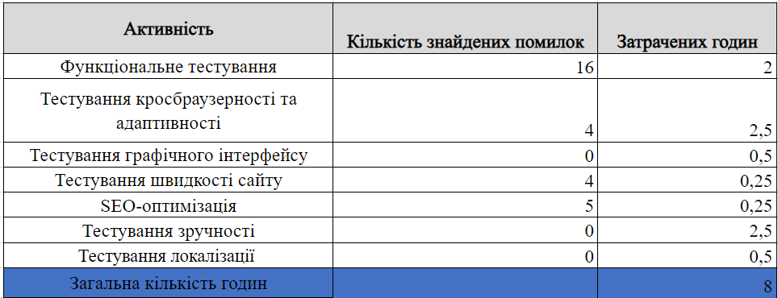
Звіт зробленої роботи за день

Slide 19
У тестуванні були задіяні такі інструменти: Opera Firefox Google Chrome Micrisoft Edge IPhone 6/7/8 Page Speed Insights W3C Link Checker

Slide 20
Висновок Нами було протестовано веб-сайт https://www.busin.com.ua/uk/. Взагалі, тестування сайту - це складний процес, від якого залежить якість роботи ресурсу, враження користувачів про компанію. Тестування сайту, можна назвати гарантом спокою замовника і виконавця. Не варто ігнорувати тестування, в зворотному випадку, це може призвести до додаткової витрати часу і грошей.
Перед тим як приступити до перевірки було обговорено всі важливі деталі з командою. Головне використовувати великий підхід із застосуванням різних технік, аналізу і набору методик.

Slide 21

Дякую за увагу

